Slide 1
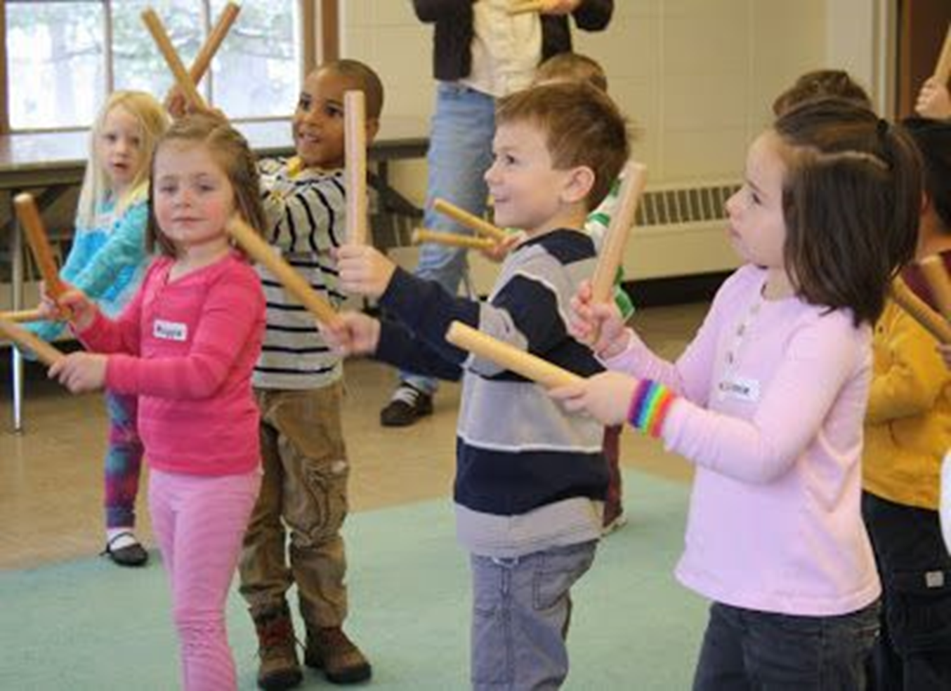
Ρυθμική και Κινητική Αγωγή
Μουσικές και τραγούδια για βρέφη και μικρά παιδιά!!!

Slide 2
Κριτήρια επιλογής ποιοτικής μουσικής για πολύ μικρά παιδιά
Να είναι μικρά με ξεκάθαρες μελωδικές φράσεις. Να έχουν πολλές επαναλήψεις. Να έχουν μικρό τονικό εύρος. Από το μεσαίο ντο κι όχι πάνω από το σι εάν πρόκειται να τραγουδηθούν από τα παιδιά.
Να τραγουδιούνται από τον/ την παιδαγωγό με φωνή εκφραστική και σωστές αναπνοές.
Να δίνουμε περισσότερη έμφαση στη μελωδία τραγουδώντας το τραγούδι με ουδέτερες συλλαβές.
Λιγότερο συχνά μπορεί να χρησιμοποιείται μαγνητοφωνημένη μουσική η οποία ακούγεται σε μέτρια ένταση.
Οι στίχοι να επιλέγονται με προσοχή ως προς το περιεχόμενο. Προτιμούμε μελοποιημένη ποίηση ή παραδοσιακά παιδικά τραγούδια ή έντεχνα παιδικά.
Να έχουν μελωδία και θέματα που να βοηθούν την ψυχική ανάταση των παιδιών και τη συναισθηματική τους καλλιέργεια. Τραγούδια που θλίβουν ή αναστατώνουν τα παιδιά πρέπει να αποφεύγονται.
Να παρουσιάζουμε τραγούδια σε ποικιλία ρυθμών και στυλ τα οποία θα συνοδεύονται από ελεύθερη κίνηση στο χώρο.
Η ενορχήστρωση να είναι με «αληθινά» όργανα και όχι πολύπλοκη.

Slide 3
Κατηγορίες Μουσικής και τραγουδιών για βρέφη και νήπια
Παραδοσιακά τραγούδια του τόπου μας
Παραδοσιακά νανουρίσματα, ταχταρίσματα, παιδικά τραγούδια
Παραδοσιακά παιδικά τραγούδια από άλλες χώρες
Έντεχνα παιδικά τραγούδια και μελοποιημένη ποίηση
Ορχηστρική μουσική (ελληνική και ξένη)
Κλασσική μουσική
Άλλα στυλ: pop, jazz , rock, latin κ.ά.

Slide 4
Επιλογές παιδικών τραγουδιών (στο you tube)
CD: Κάτω από ένα κουνουπίδι – Συνθέτης Μάνος Λοΐζος (ο Στάθης, ανεκδοτάκι κ. ά. )
CD: Εδώ Λιλιπούπολη (ο χορός των μπιζελιών κ. ά.)
CD: Παραμυθοτράγουδα – Γιάννης Ζουγανέλης
CD: Ο τεμπέλης Δράκος (ελεφαντάκι – 10 καβουράκια κ. ά.)
CD: Μαρίζα Κωχ – παιδικά τραγούδια: α) ένα καπέλο γεμάτο τραγούδια β) (Καλοκαίρι μου μυρίζει – η γάτα παίζει θέατρο)
CD: Το θαλασσινό τριφύλλι. Μελοποιημένος Οδυσσέας Ελύτης (Τα τζιτζίκια, Ντούκου – ντούκου μηχανάκι κ. ά.)
CD: Φιντάνι, φιντανάκι από το ΚΕΝΤΡΟ ΑΙΓΑΙΑΚΩΝ ΛΑΟΓΡΑΦΙΚΩΝ ΚΑΙ ΜΟΥΣΙΚΟΛΟΓΙΚΩΝ ΕΡΕΥΝΩΝ, Συλλογή-καλλιτεχνική επιμέλεια Θεοφάνης Σουλακέλλης. Μια συλλογή 80 παιδικών τραγουδιών, παιχνιδιών και παραμυθιών από τον ελληνικό λαϊκό πολιτισμό
CD: Δόμνα Σαμίου – Ο κυρ βοριάς και άλλα τραγούδια για παιδιά
Η περπερούνα, της Δόμνας Σαμίου συλλογή από Παραδοσιακά/Δημοτικά
CD: Τρελοβάπορο - Δύο παιδικές χορωδίες (Λάμπρου – Τυπάλδου)
CD: Παιδική χορωδία Σπύρου Λάμπρου – Μικρά παιδιά – Μεγάλα όνειρα
CD: Μίκη Θεοδωράκη – Τα παιδικά μου τραγούδια (Χορωδία Τυπάλδου)
CD: Hahana kids – Μίκης Θεοδωράκης
CD: Λάχανα και χάχανα – Τάσος Ιωαννίδης
You tube: visual musical minds (la Bamba, Jambo Bwana, Che che Kooley, Shake the papaya down, Zimbole κ. ά.)
Kokoleoko ( you tube - Edicoes convite a musica)
Ορχηστρικά: La raspa, ταραντέλλα (Γιώργος Χατζηπιερής), Rene Aubry (apres la pluie II), Ελένη Καραϊνδρου (το βαλς του γάμου κ.ά.), Χαρταετοί (Μίκης θεοδωράκης), Το βαλς των χαμένων ονείρων (Μάνος Χατζιδάκης)

Slide 5
Παιδικά Παραδοσιακά τραγούδια από όλο τον κόσμο

Slide 6
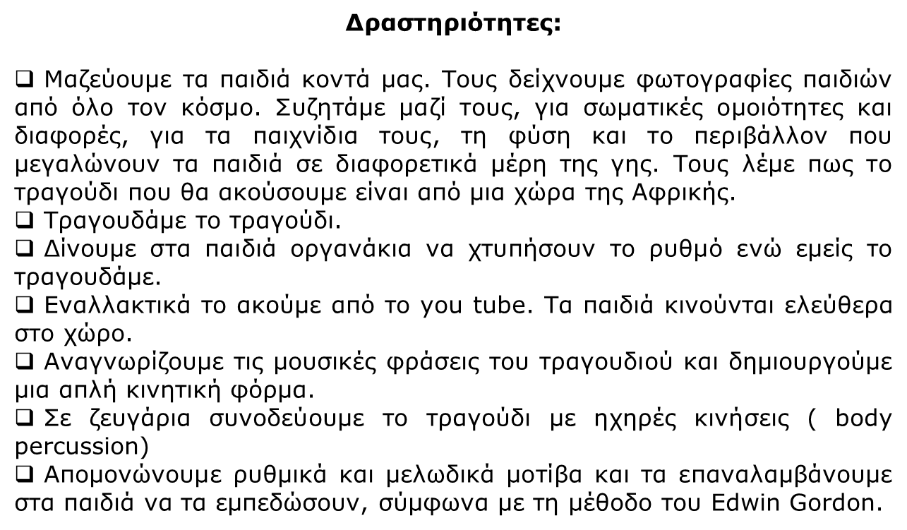

Slide 7
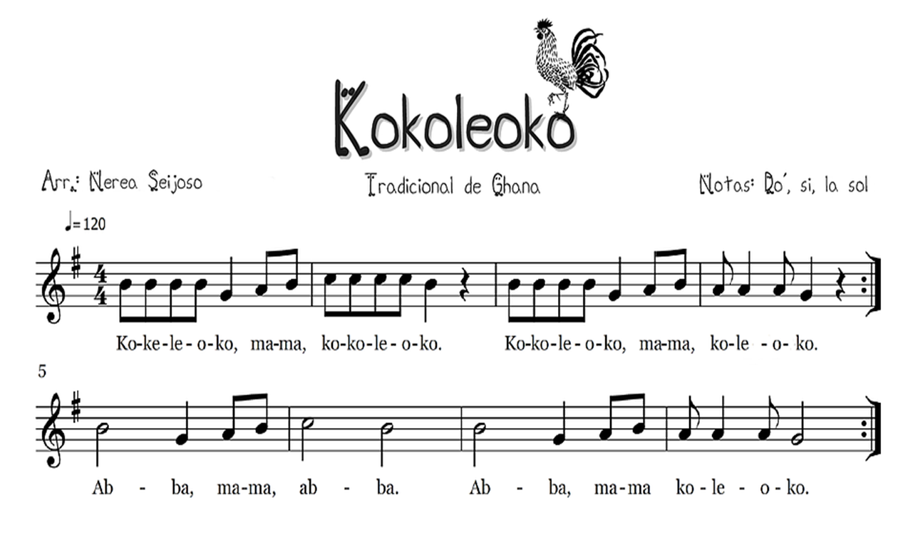

Slide 9
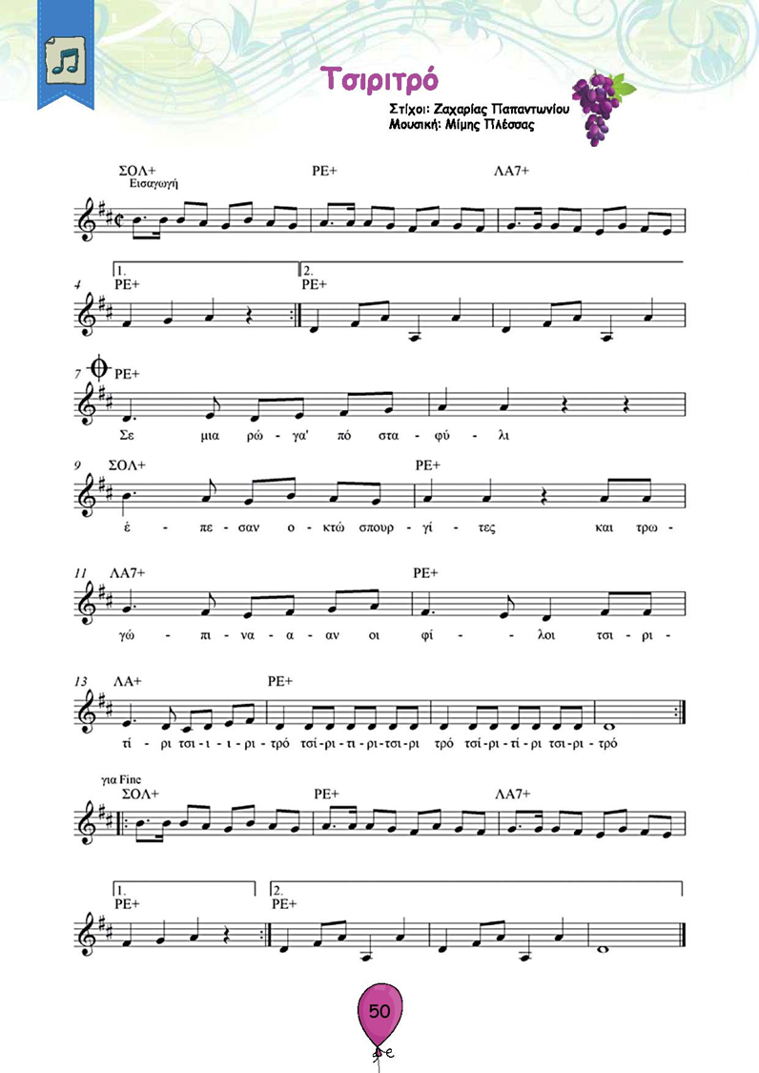

Slide 10
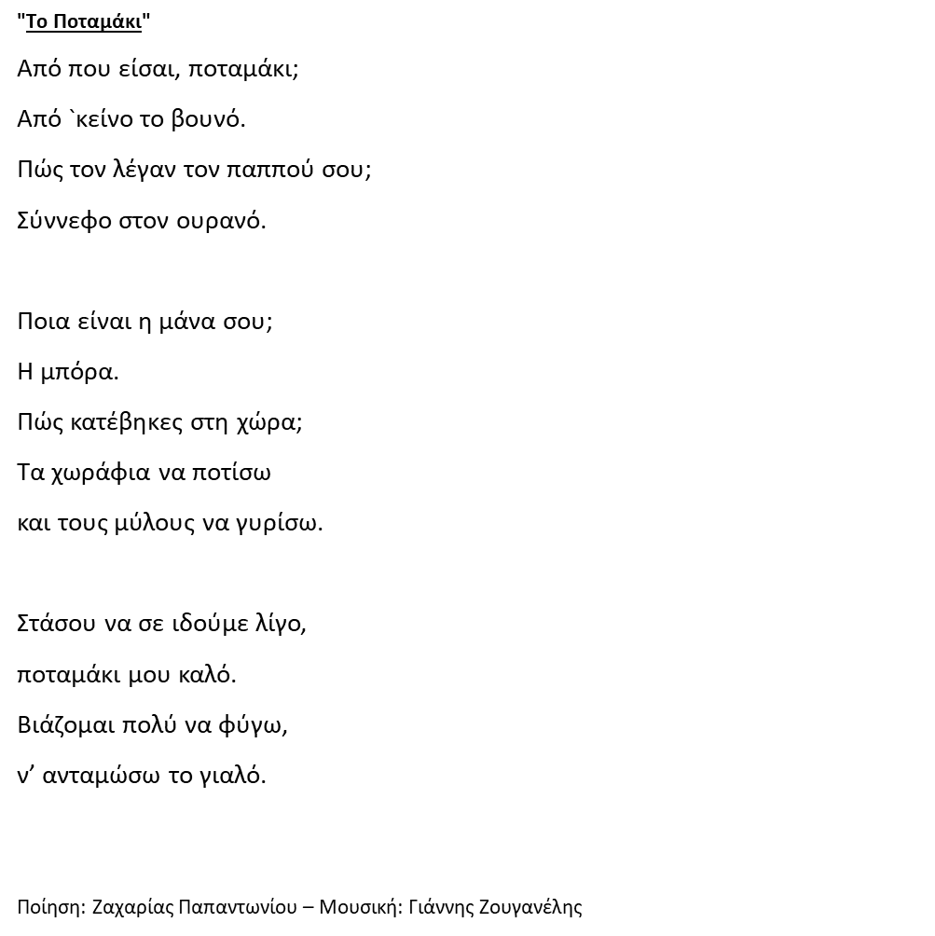

Slide 12
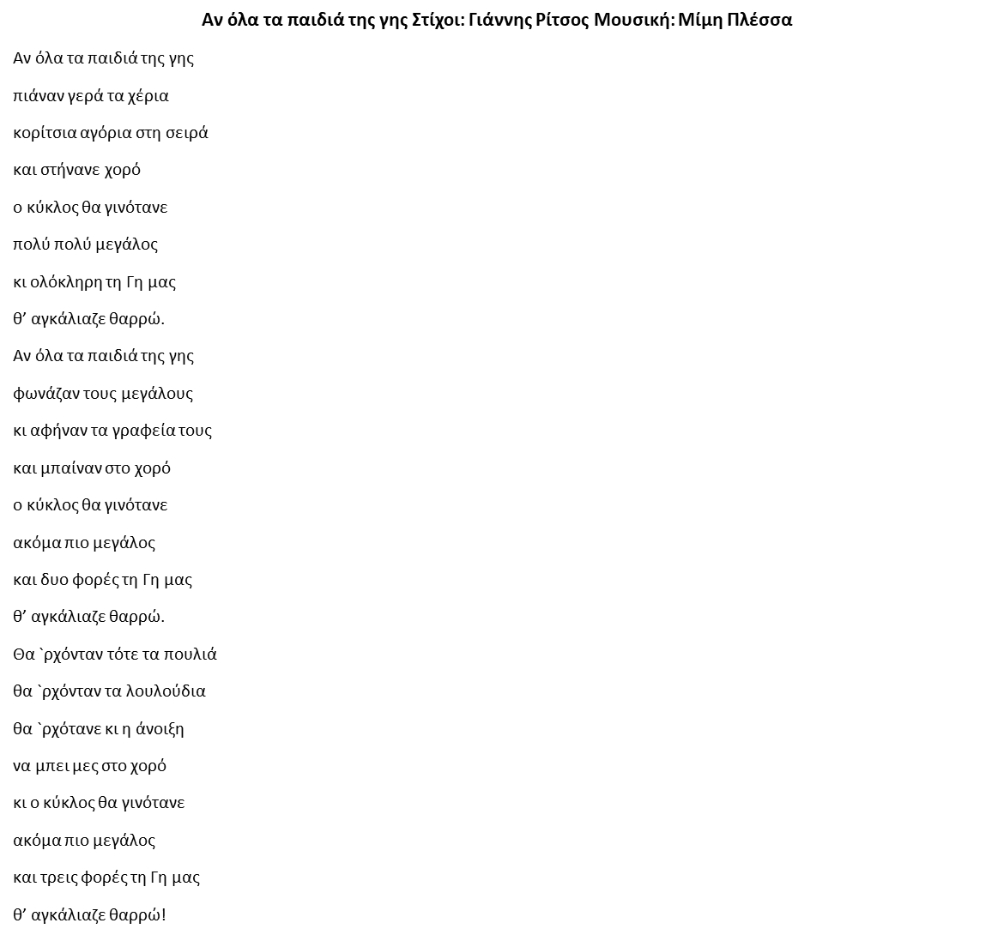

Slide 13
Παραδοσιακά παιδικά ελληνικά τραγούδια

Slide 14
